Slide 1
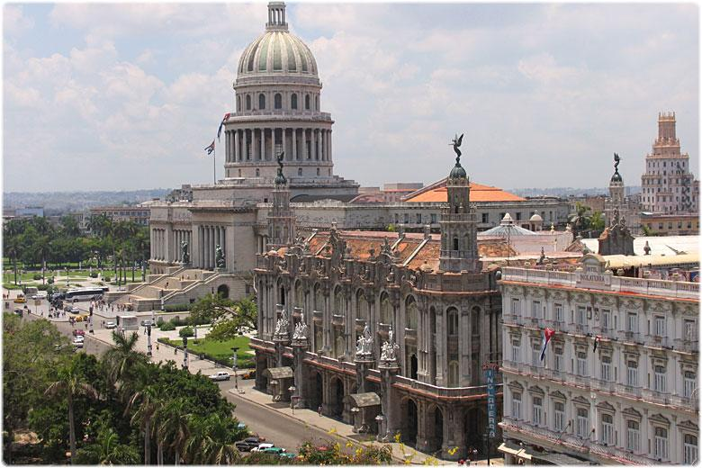
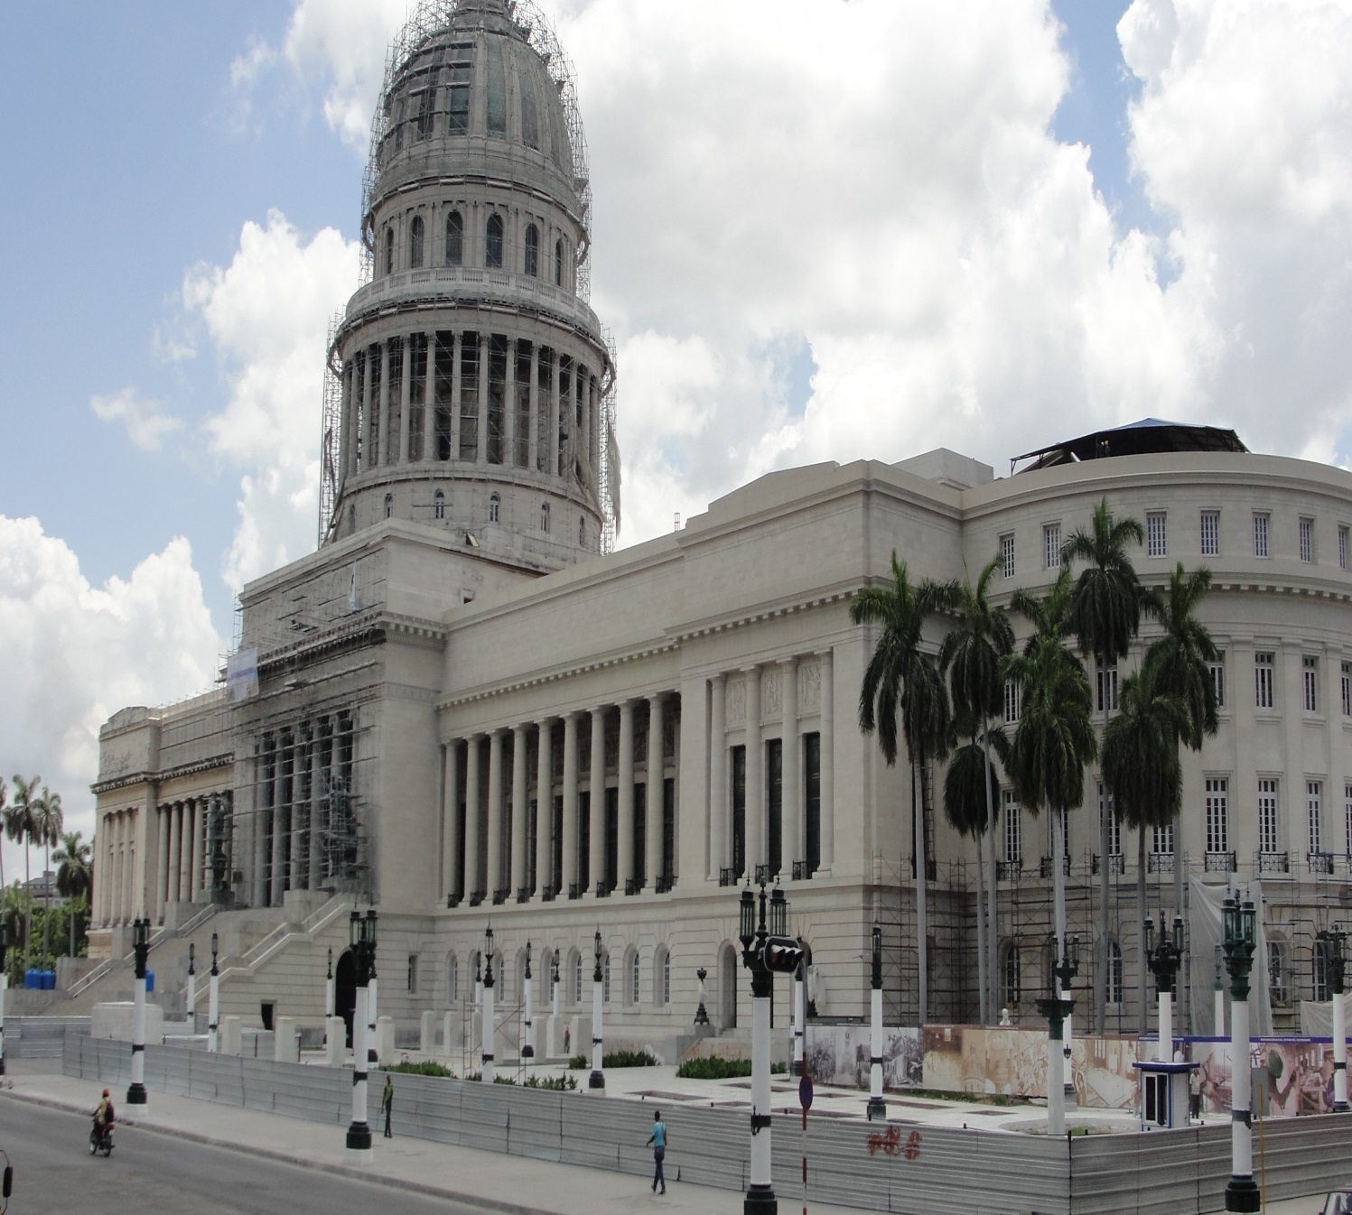
Визитная карточка
Кубинской социалистической Республики
Площадь 110 861 кв. км.
Население 10,7 млн. человек, преобладают мужчины.
Столица и крупный город Гавана.
Язык испанский.
Религия римско-католическая.
Денежная единица песо.
ВВП около 3000 млн. $ США.
Статус республика - единственное социалистическое государство Западного полушария.
Крупные города: Сантьяго-де-Куба, Гуантанамо, Ольгин, Камагуэй, Сьенфуэгос, Матансас, Санта-Клара

Slide 2
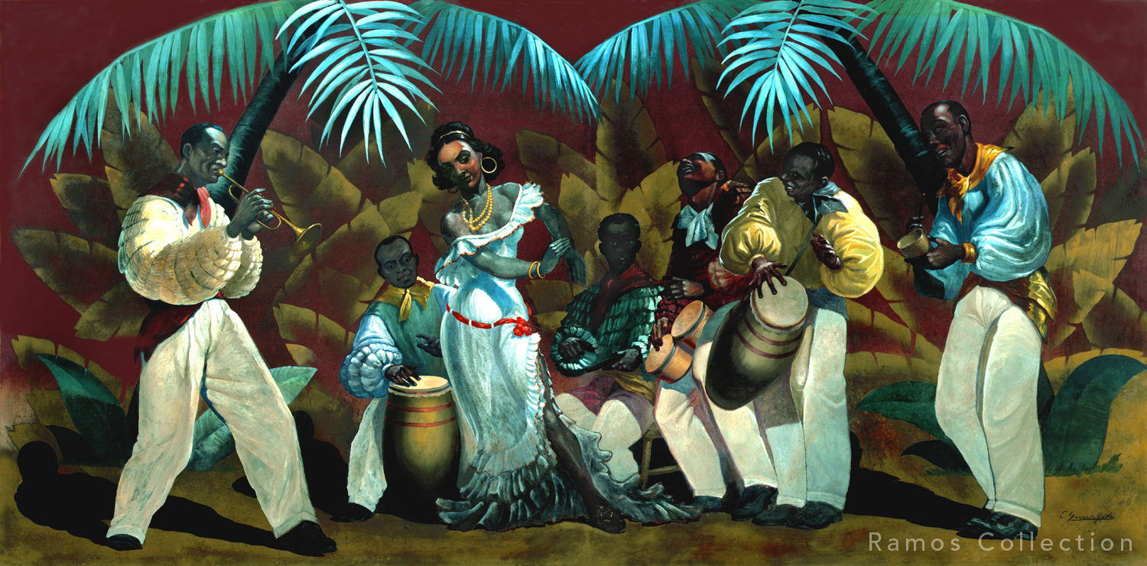
Мелодии и ритмы Кубы

Slide 3
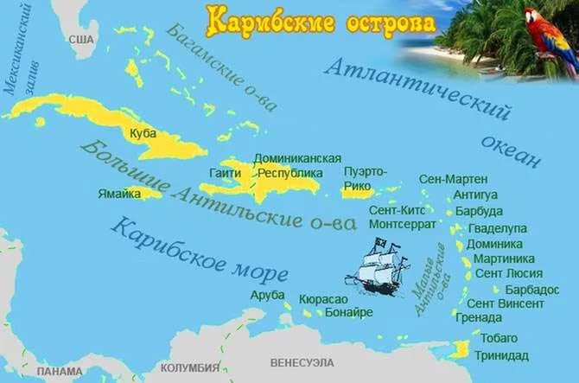
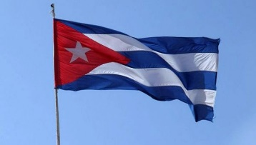
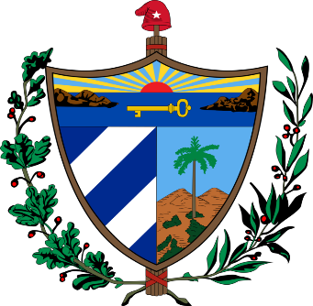
Куба – многонациональная страна, расположенная в Карибском море.
Это красивейшие солнечные пляжи с лазурным океаном, богатая и разнообразная природа, удивительные по красоте коралловые рифы, нескончаемая мозаика ритмов зажигательных танцев и колоритной музыки, яркий калейдоскоп красок, многолюдные, фееричные карнавалы и спокойное дружелюбие местных жителей.

Slide 4
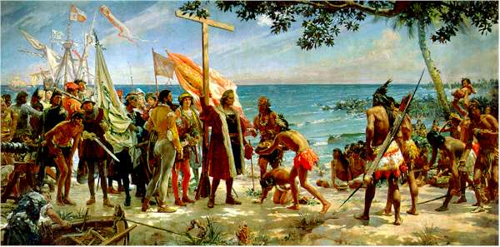
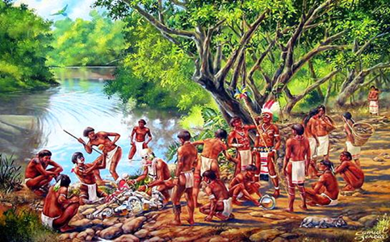
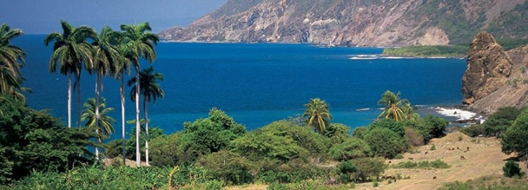
История Кубы похожа на историю других колоний Вест-Индии
13 октября 1492 года Христофор Колумб достиг берегов «Западной Индии» и произнёс свои знаменитые слова: «Ничего прекраснее я в своей жизни ни разу не видел!»
И действительно, что может быть красивее пронзительно-синего неба, бирюзового моря.
Крупнейший остров Вест-Индии — Куба — благодаря своему выгодному расположению быстро стал центром испанской колонизации Нового Света.
На острове проживали племена индейцев тайно и сибонеи. Испанцы ко второй половине XVI века уничтожили практически всех.

Slide 5
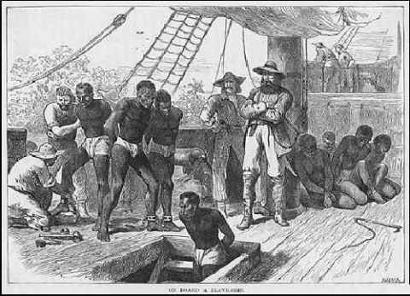
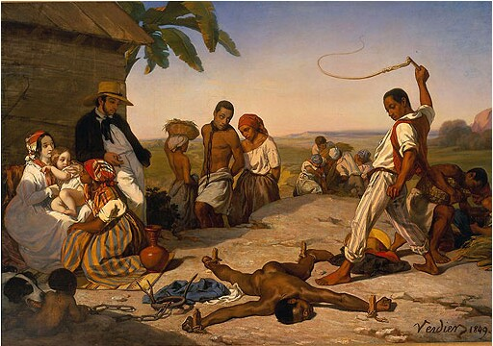
Формирование населения Кубы
Уничтожив коренное население, для работы на сахарных и табачных плантациях,
испанцы стали ввозить черных рабов из Западной Африки, китайцев из Азии, рабов-индейцев из Южной и Центральной Америки. На остров пошли многочисленные караваны судов, гружённых «живым товаром» с 1513 года вплоть до 1860-х годов. Рабство на Кубе было отменено лишь в 1886 году.

Slide 6
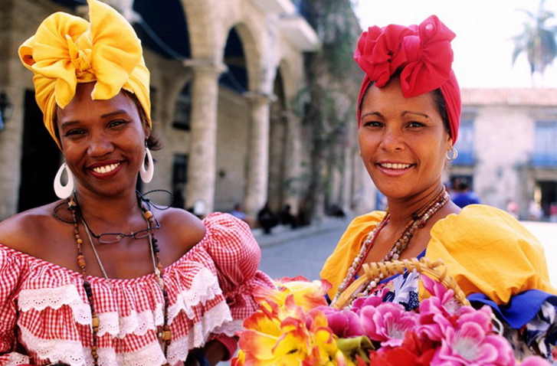
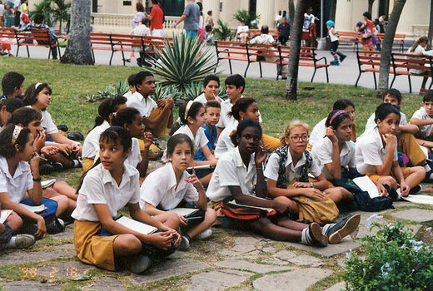
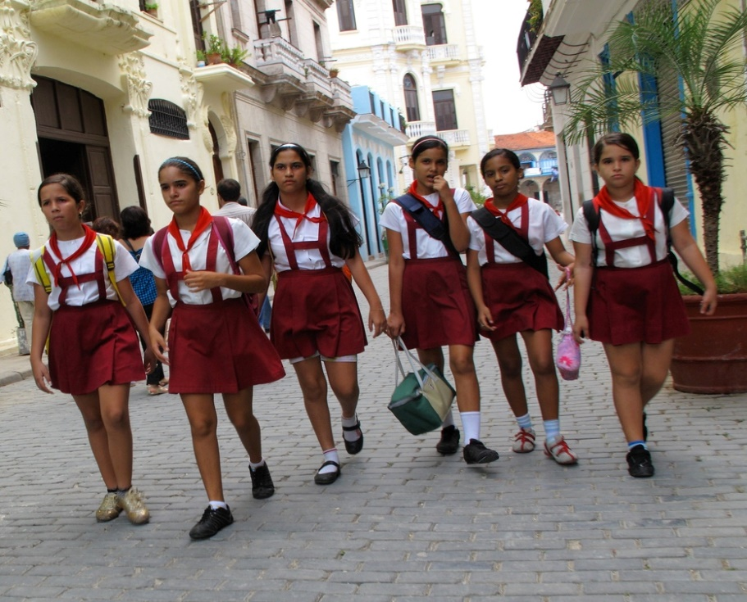
За всю историю Кубы, на остров приезжали эмигранты из Испании, Германии, Британии и Франции. А в XX веке сюда прибыло немало американцев. Таким образом создавалась нынешняя кубинская нация, впитавшая в себя черты народов со всего мира.
Креолами называют всех уроженцев Кубы.
Негра, не овладевшего испанским, прежде называли босаль.
Из Испании на Кубу ехали в основном галисийцы, кастильцы, наваррцы, каталонцы. Их всех вместе называют гальего (галисийцами).
Национальный состав
мулаты (51%);
белые – потомки европейцев (37%);
чернокожие (11%);
китайцы (1%).

Slide 7
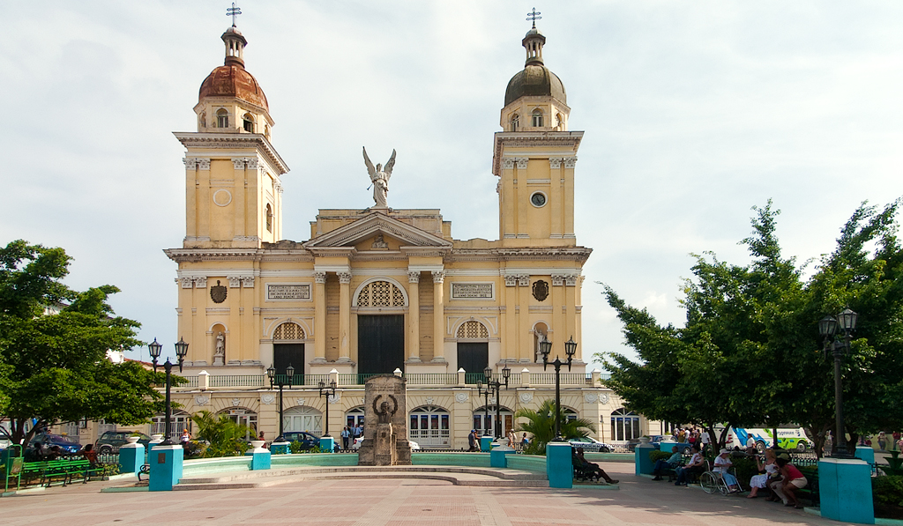
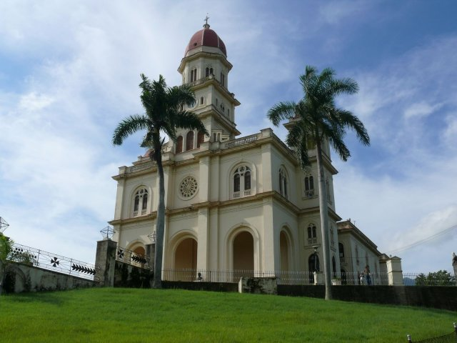
Формирование музыкальных традиций
По законодательству после отмены рабства свободным неграм запрещалось стать юристом, врачом или инженером — он должен был трудиться на плантациях. Однако в законе имелась небольшая лазейка — вольноотпущенникам не запрещалось становиться музыкантами. Талантливые кубинские негры использовали этот шанс. Уже в XVI веке африканцы пели в церковных хорах, играли на европейских музыкальных инструментах; из-за нехватки музыкантов, состоявших на службе у церкви, служба совершалась часто при участии светских музыкантов. Благодаря этому всякая расовая дискриминация в музыкальной среде была исключена. Этот факт оказал значительное влияние на всё формирование кубинской музыки.
Церковь Пресвятой Девы Марии Милосердной в Эль-Кобре, покровительницы Кубы, была построена в 1830 году
Собор Успения Богоматери. 1528 году.

Slide 8
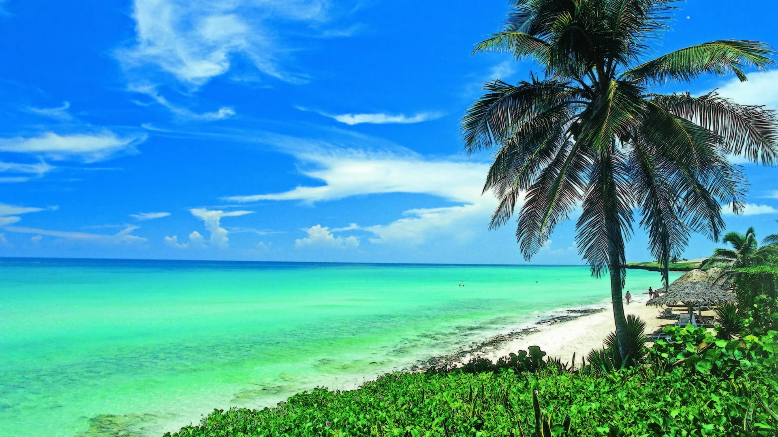

Музыкальные и танцевальные стили Кубы
Куба – это страна, которая подарила миру наибольшее количество танцевальных жанров, ставших впоследствии международными танцами, такие как: дансон, мамбо, румба, ча-ча-ча, касино и другие. Без сомнения, не обошлось и без значительного влияния иностранных жанров на музыкальное наследие кубинского народа.
Кубинская музыка отличается своим богатством стилей, которые постоянно развиваются талантливыми народными музыкантами и композиторами.
Танец и музыка пребывают в постоянном единстве, несмотря на то, что продолжают развиваться независимо друг от друга.

Slide 9
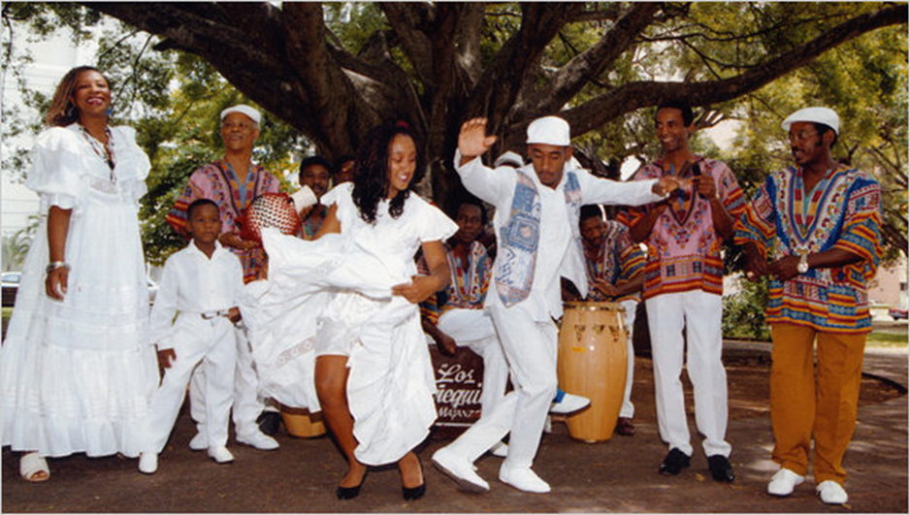
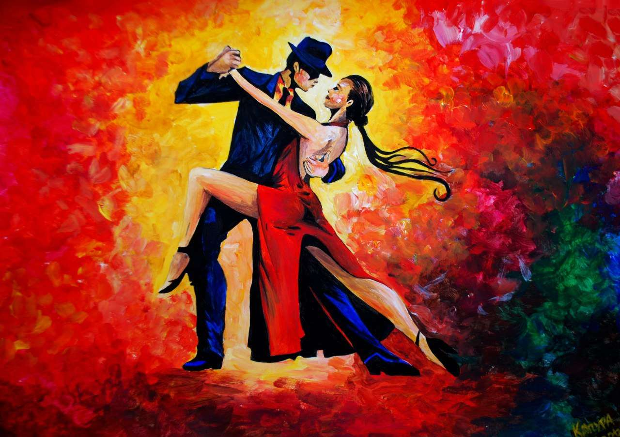
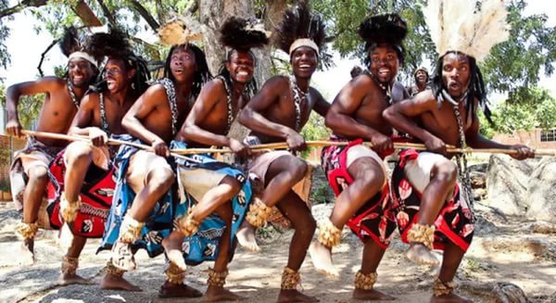
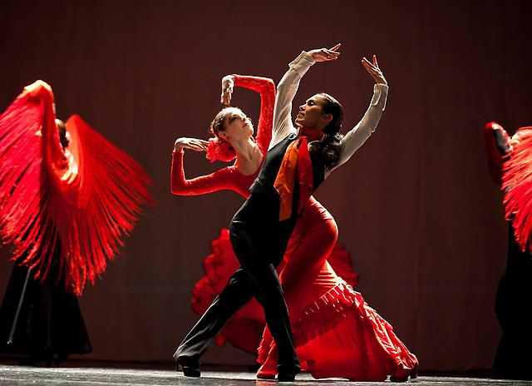
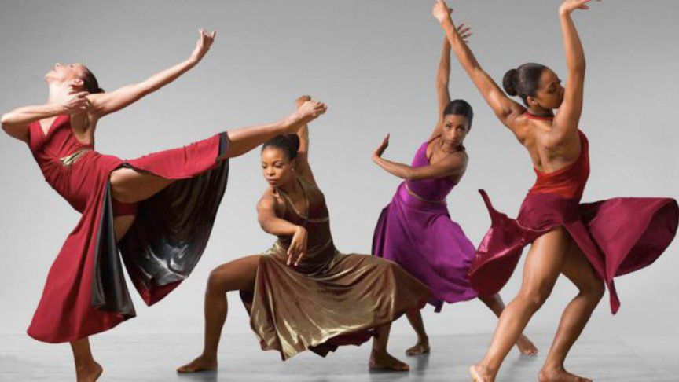
Основные корни кубинской музыки лежат в Испании и Западной Африке, но со временем на нее повлияли разнообразные жанры других стран. Главными среди них являются Франция, США и Ямайка. Кубинская музыка также повлияла на другие страны, способствуя развитию не только джаза и сальсы, но и Аргентинского танго, Ghana high-life, западно-африканского Afrobeat, и испанского "nuevo flamenco".
Кубинская сальса
Аргентинское танго
Афробеат
Фламенко

Slide 10
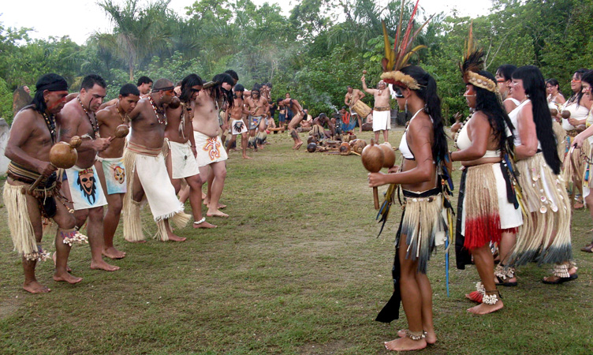
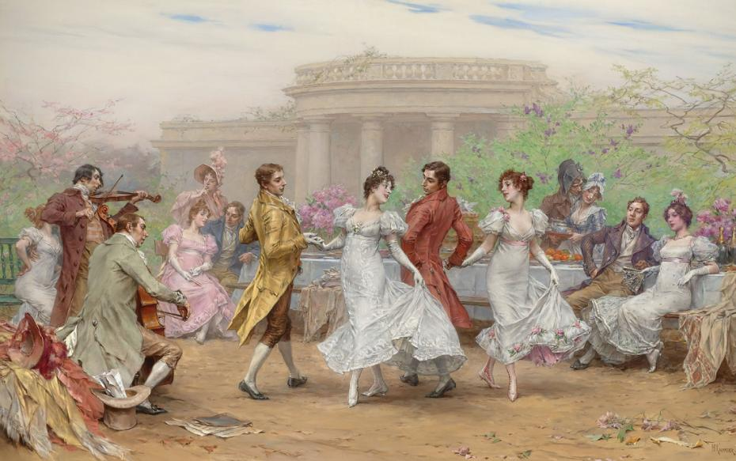
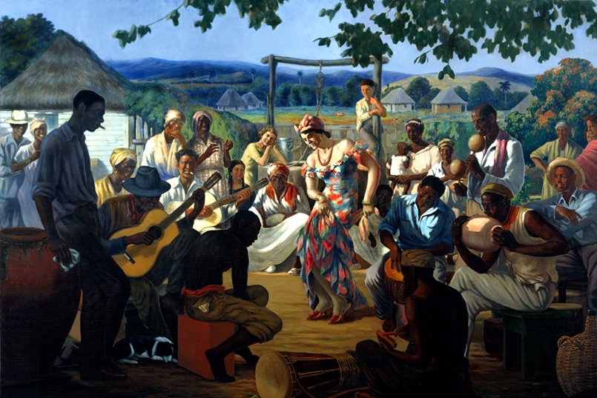
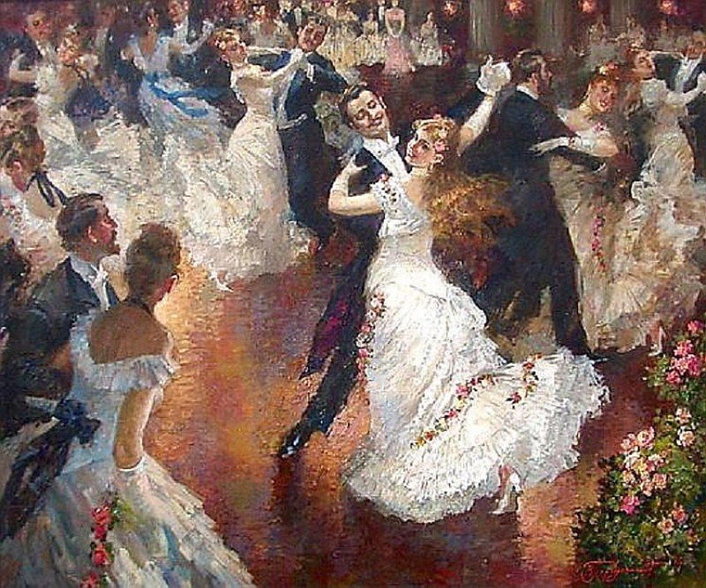
Коренными жителями Кубы были таино, араваки и сибонеи, известные своим музыкальным стилем areito. Африканские рабы и европейские иммигранты привезли свою собственную музыку на остров. Европейские танцы и народные музыкальные произведения включали в себя zapateo, fandango, zampado, retambico, canción. Позже, северные Европейские формы, такие как вальс, менуэт, гавот, мазурка, появились в белом обществе.
Танец areito.
Танец минуэт
Танец вальс

Slide 11
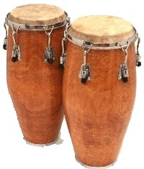
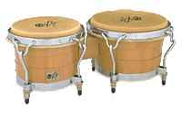

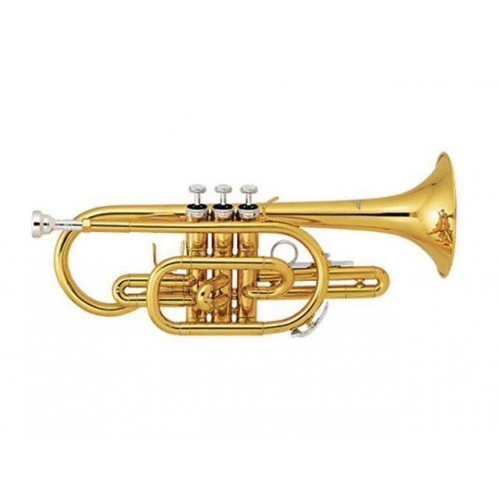
Музыкальные инструменты кубинских музыкантов
Музыкальные инновации Кубы - это результат взаимодействия между африканскими рабами, которые жили на плантациях сахарного тростника, и испанскими или канарскими островитянами, которые выращивали табак на небольших фермах. Африканские рабы и их потомки восстановили большое количество ударных инструментов, наиболее важными из которых были clave, congas, барабаны batá. Китайские иммигранты внесли свой китайский корнет - китайский духовой инструмент, играющий на карнавалах Сантьяго-де-Куба.
Конга один из двух самых главных инструментов, которые необходимо слышать в музыке танцору
Бонго –небольшой сдвоенный барабан африканского происхождения
Гуиро – латиноамериканский музыкальный инструмент, первоначально изготовлявшийся из тыквы-горлянки
китайский корнет

Slide 12
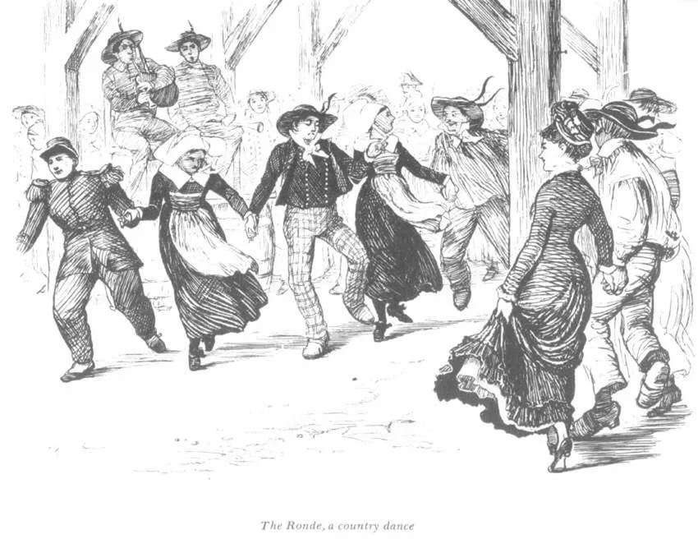
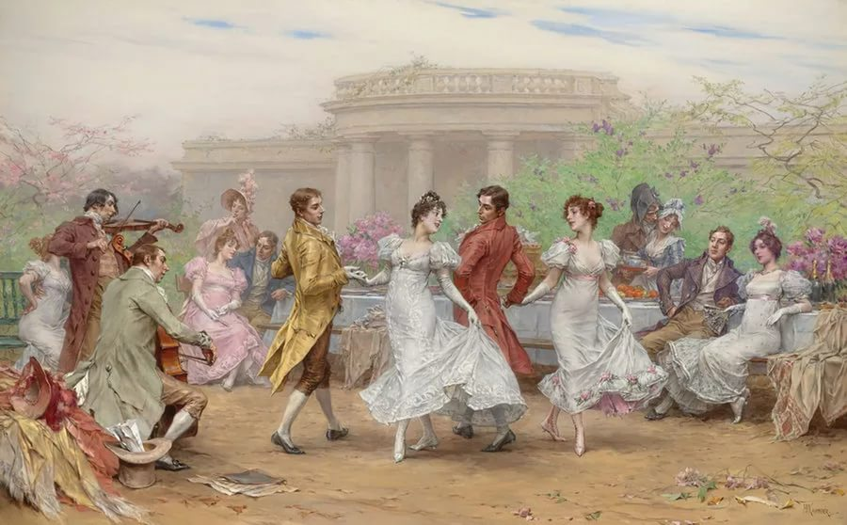
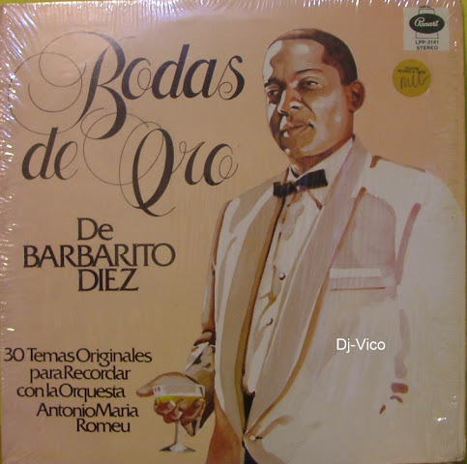
Дансон – кубинский танец
Европейское влияние на дальнейшее музыкальное развитие Кубы наиболее ярко представлено в дансоне. Это элегантный танец, который утвердился на Кубе до того, как он стал популярным во всей Латинской Америке, особенно в Мексике. Его корни лежат в европейских бальных танцах, таких как Английский, Французский и Испанский Контрданс. Дансон сформировался в 1870 году в районе Матанзас, где сильно преобладала африканская культура. Дансон полностью сформировался к 1879 году. Исполняемый неофициальным военным оркестром, дансон развился из хабанеры путем включения африканских элементов. Дансон с музыкальной точки зрения включает в себя мамбо и ча-ча-ча.
Данон исполняли такие музыканты, как Miguel Мигель Фаилд. Фаилд добавил элементы из французского контрданса и проложил путь для будущих исполнителей, таких как José Urfe, Enrique Jorrín, Antonio María Romeu.

Slide 13
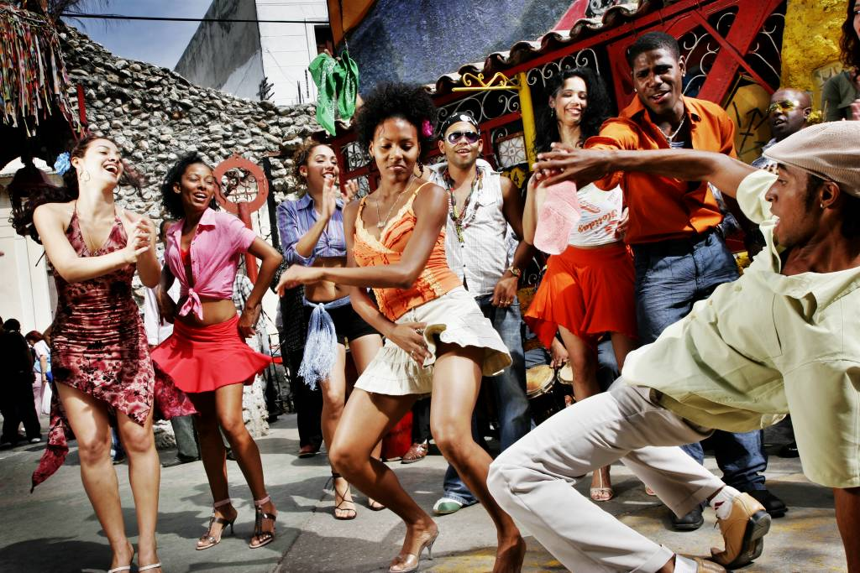
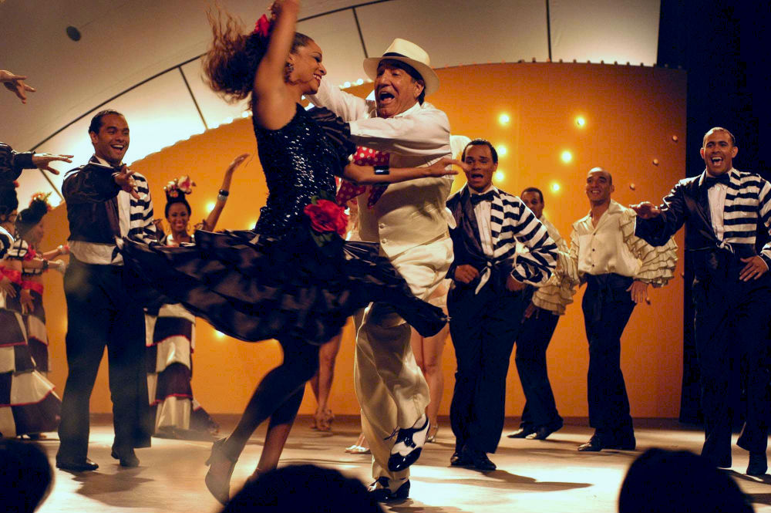
Румба афро-кубинская
Румба – в кубинской музыке этим термином обозначают целый ряд ритмов и родственных друг другу танцев. Основу кубинской румбы составляет музыка африканских рабов, вывезенных на Кубу испанскими завоевателями. Главным образом румба развивалась в провинциях Гавана и Матанзас, часто преследовалась властями как опасная и непристойная.
Кубинская румба полностью отличается как от одноимённого бального танца, так и от африканского стиля популярной музыки с тем же названием. Кубинская румба развивалась в сельских районах, а в последнее время испытывает ощутимое влияние джаза и хип-хопа.

Slide 14
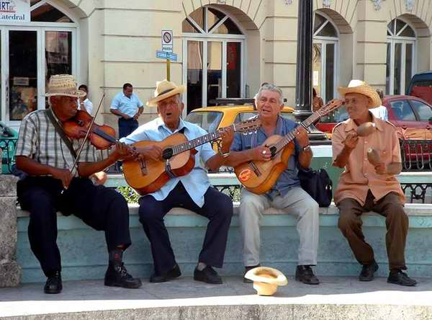
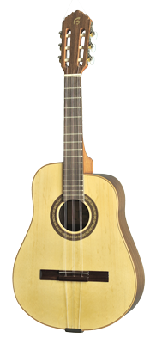
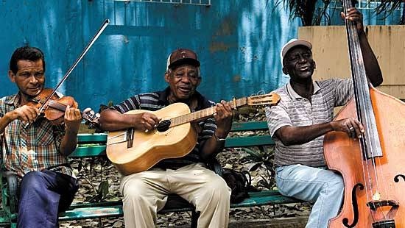
Гуахира- сельский стиль музыки
Первоначальная гуахира была сельской акустической музыкой, связанной с пуэрториканскими крестьянами Jíbaros. Она появилась в начале 20-го века и исполняется под 12-ти струнную гитару tres.
Сельская музыка является одной из форм импровизационной музыки. Она стала популярной благодаря таким исполнителям, как Celina González, и сильно повлияла на современный сон. Оставаясь в основном без изменений (таким образом провоцируя снижение интереса среди кубинской молодежи), некоторые исполнители пытались обновить музыку Кампесино новыми стилями, текстами песен, темами и аранжировками.
,
Уличные музыканты

Slide 15
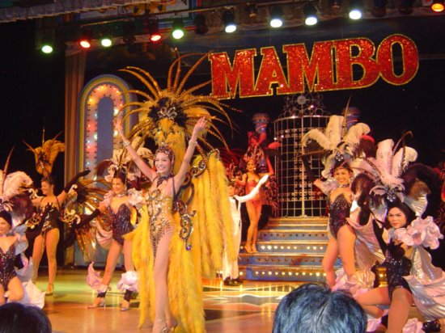
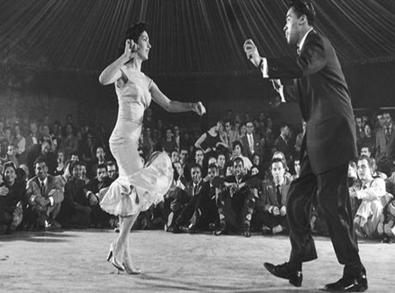
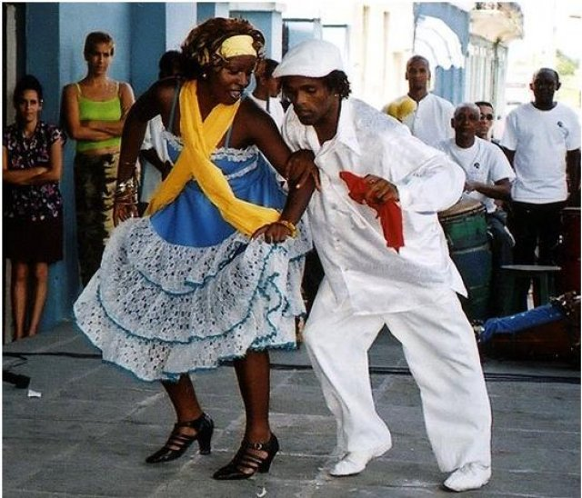
История мамбо началась на Кубе в 1938-м году, с появлением песни с одноименным названием, сочиненной братьями Орестом и Чачао Лопесом. «Mambo» была написана для дансона, но вскоре он был несколько изменен и появился танец мамбо. «Mambo» с языка киконго переводится как «разговор с богами», поэтому нетрудно догадаться, что в основу танца положены африканские традиции, принесенные на Кубу много веков назад.

Slide 17
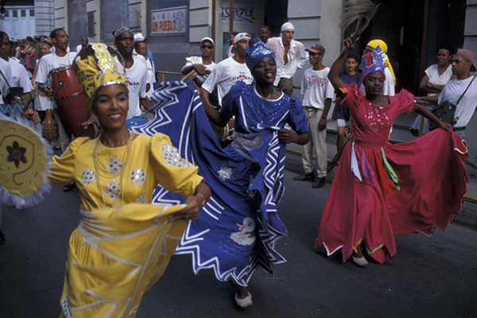
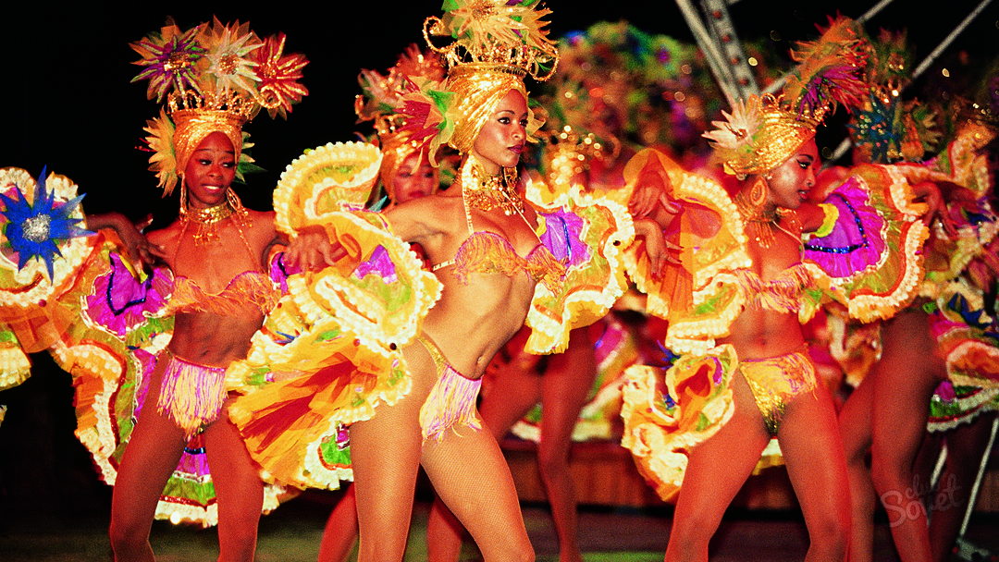
Кубинцы – веселые, остроумные, музыкальные люди, любят отмечать различные праздники. Большинство обычаев кубинцев связано с праздниками. Так, они целый год копят деньги на карнавал, чтобы обзавестись шикарным карнавальным костюмом или обычной хорошей одеждой. А в период карнавала принято веселиться всю ночь под ритмы сальсы.

Slide 18
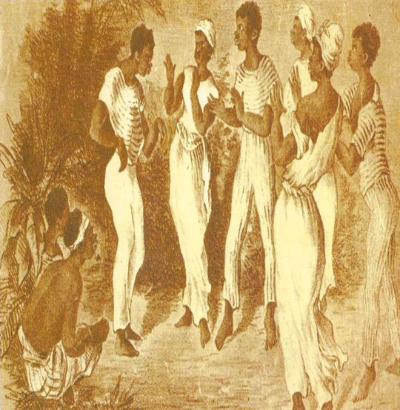
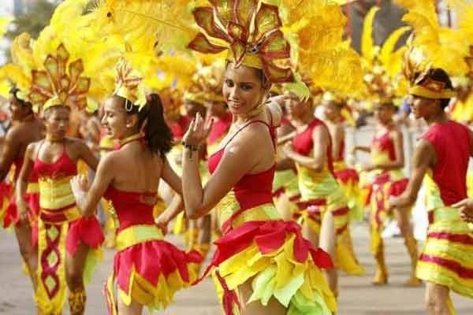
Танец сон, в свою очередь, появился в горных предместьях восточных городов Кубы, таких как Гунтанамо, Баракоа, Мансанильо и Сантьяго дэ Куба, а в начале двадцатого века был завезен в Гавану солдатами кубинской армии, где сон стали танцевать в пристройках зданий, залах и академиях.
Куба танцует зажигательно и весело. Самое основное – это то, что кубинский танец имеет свой вкус. Это прямое продолжение кубинского менталитета. А сама Куба — это в первую очередь горячая земля и горячая кровь. Кубинцы очень открыты и легко идут на контакт.

Slide 19
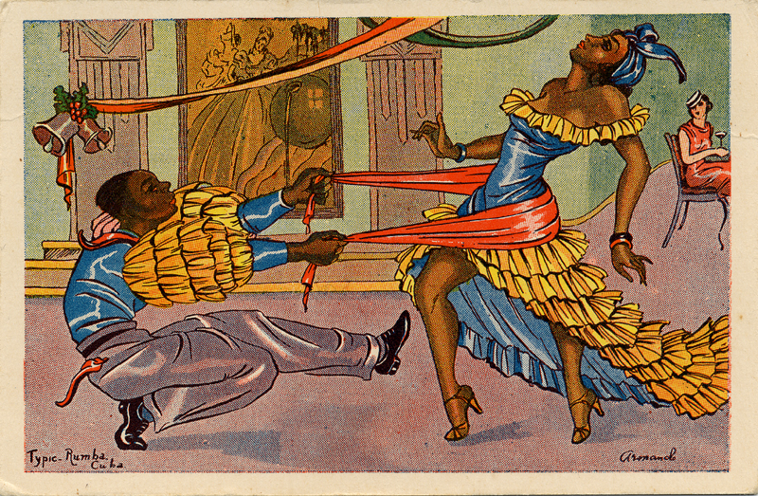
Ча-ча-ча
является еще одним основополагающим ритмом танца касино. Основателем ритма ча-ча-ча считается композитор и дирижер Энрикэ Хоррин. Ча-ча-ча возник в следствии поиска креативной альтернативы ритму дансону. Название танца подражает звук, который производили залах Прадо, Нэптуно и других заведениях Гаваны при осуществлении шагов танца. Именно структура танца определила структуру ритма ча-ча-ча.

Slide 20
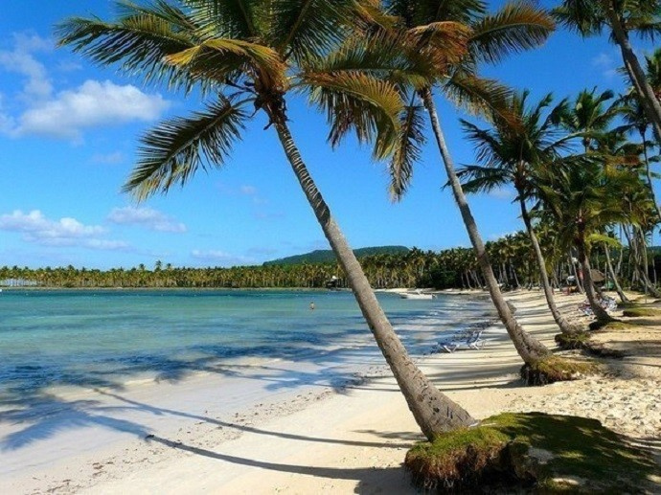

В 60-х годах всё более популярным становиться танец пар в кругу под сопровождение музыки из других жанров и модных народных тенденций, который вскоре стали называть касино. танец рок-н-ролл оставил значительный след в стиле кубинского касино: характерные акробатические элементы, повороты пар, постоянные повороты со сплетенными руками и аналогичное осуществление шагов в счет.
Касино как вариант сальсы на Кубе впитывает в себя динамично развивающиеся разнообразные музыкальные и танцевальные жанры, популярные среди кубинского населения, обожаемый молодежью и заражающий энергетикой всех танцующих, а также зрителей этого действия. Касино возникает как анонимная форма танцевального проявления среди населения, и не соответствует какому-либо конкретному жанру или музыкальной тональности. Касино – это стиль танца среди населения Кубы, который объединил индивидуальность и коллективность танца. Касино не представляет какую-либо религию, а его фигуры не несут какой-либо скрытый смысл. С революционным триумфом касино превращается в обычай и укоренился среди народных кубинских традиций, постоянно усовершенствующийся местным населением, передавая истинный характер кубинцев. Касино впитал в себя множество разнообразных характерных черт кубинцев. Его популярность и признание среди кубинской публики в течении десятилетий стали возможными благодаря тому, что касино является частью культурного наследия кубинского народа. Таким образом, мы можем утверждать, кто касино – это синтез всех народных и традиционных кубинских танцев.

Slide 21
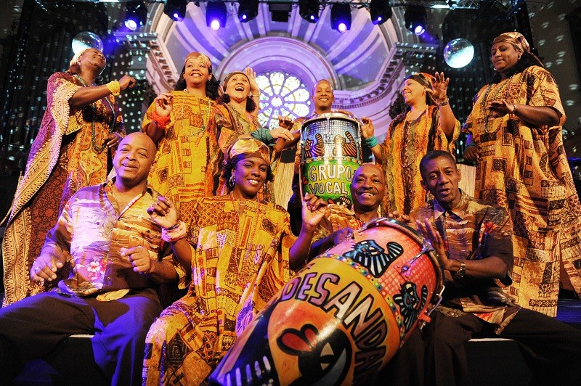
Для кубинской музыкальной истории характерным является влияние волн колонизации и захвата острова, насаждение иностранных тенденций и синтез с оригинальными музыкальными традициями местного населения. В результате, мир получил удивительную форму танцевальной музыки с необычными мотивами и ритмами, в которых кубинцы отобразили свой характер и самобытность, создав универсальное наследие всего человечества.
Всеми узнаваемы кубинские ритмы заставляют восхищаться любого человека. Стоит только назвать некоторые из них: «пунто гуахиро или кубано», «румба», «конга» «болеро», «гуарача», «дансон», «мамбо», «ча-ча-ча», «сон», «сальса» и различные вариации, такие как «пилон», «мосамбикэ» и т.д.
Многие исследователи разделяют кубинскую музыку на популярную и традиционную, в зависимости от исполнителей, использованных традиционных элементов и места произведения.
Оригинальный стиль сальсы - Кубинский стиль развивался на Кубе с 1950 года.

Slide 22

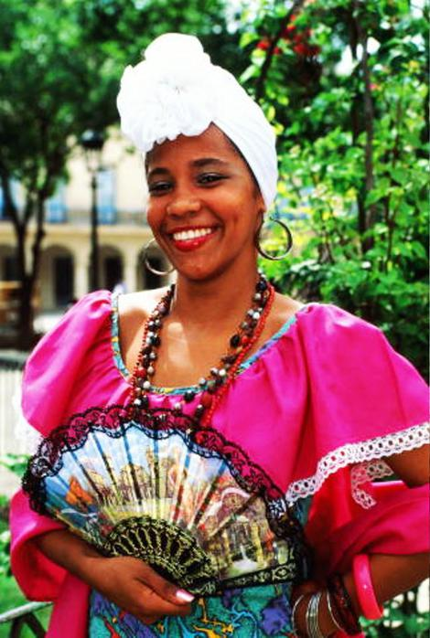
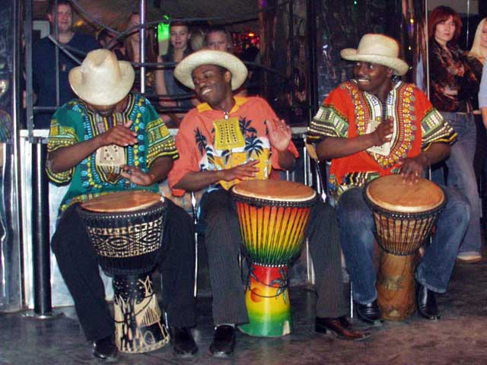
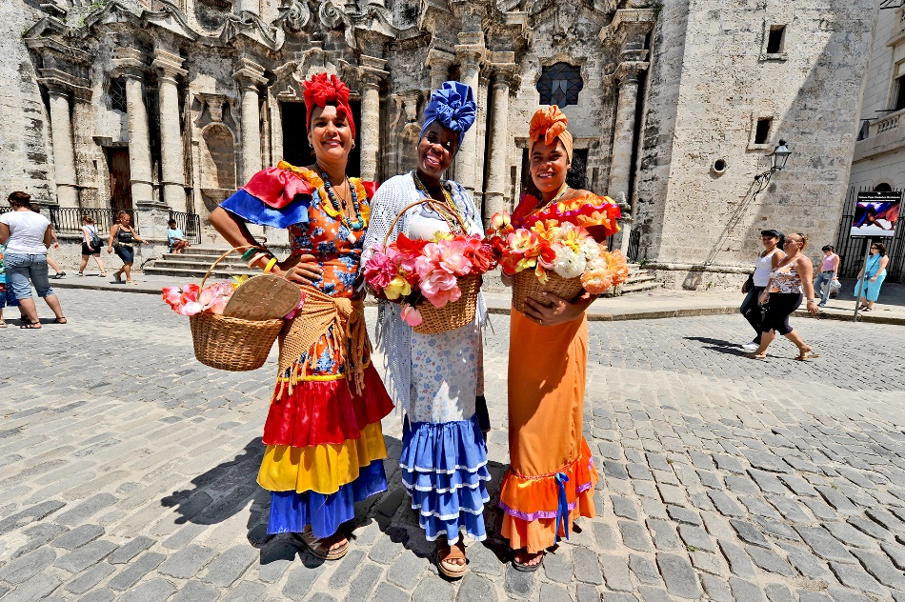

Slide 23




Slide 24







Slide 25



Долина Виньялис
Г.Тринидат

Slide 26








Slide 27








Slide 28




Slide 29





Slide 30


Для поверхности Кубы характерны низменности, расположенные на известняковых отложениях третичного периода. В юго-западной части Кубы рельеф меняется: вдоль побережья тянется горный хребет Сьерр-Маэстра, состоящий из масс вулканического происхождения. Здесь же находится самая высокая точка острова - пик Туркино (1974 м над уровнем моря). В районе п-ова Сапата расположены обширные болотистые низины. Важным элементом побережья являются коралловые рифы, атоллы и многочисленные мелкие острова. По протяженности кубинские рифы занимают третье место в мире. На острове Куба преобладают живописные известняковые низины, и лишь небольшие территории на юго-западе, северо-западе и в центральной части острова занимают горные массивы.

Slide 31
Герб Национальный герб представляет остров. Он оформлен, как кожаный щит, и разделено на три секции. В его горизонтальной верхней части есть золотой ключ между двумя горами, солнце, восходящее над морем — который отображает в символической форме положение Кубы в Заливе — Куба ключ к Мексиканскому заливу, между двумя Америками. Синие и белые полосы внизу слева, представляют островное положение государства в колониальный период. Правая сторона, кубинский ландшафт, королевская пальма — символ несгибаемого характера кубинских людей.
Флаг Треугольник — символ свободы, равенства и братства, а три синих полосы олицетворяют три части, на которые разделили Кубу испанцы. Белый цвет символизирует чистоту устремлений революционеров и справедливость, красный — кровь, пролитую в борьбе за независимость.
Климатические условия и ресурсы Кубы определяются, прежде всего, положением территории непосредственно к югу от тропика, среди акватории Атлантического океана, а так же прохождением вблизи острова теплых течений, образующих Гольфстрим. Куба обладает огромными термическими ресурсами солнечного тепла. Средние месячные температуры на равнинах всегда высокие: в январе 22.5 , в августе 27.8 . Но колебания крайних температур довольно значительны. Средняя максимальная температура на равнинах превышает 30 .

Slide 32



Традиции народного кубинского танца легли в основу большой и популярной категории современной хореографии «латино». Четкие ритмы, зажигательная музыка, яркие эмоции – все это объединяет ча-ча-ча, сальсу, мамбо, танго и многие другие латиноамериканские мотивы.

Slide 33


Заключение
Танцы, являясь для кубинцев их сущностью и оригинальным народным способом самовыражения, имеют сейчас статус мирового культурного наследия.
Для кубинцев очень важно возрождать любовь молодежи к национальному танцу, чувство гордости к родной культуре, желание узнать ее историю и вернуть в народ восхищение его танцевальными возможностями, почувствовать истинное единство нации.

Slide 34
К 1537 году на острове осталось всего около 5 тыс. индейцев, очень скоро практически все коренные жители были уничтожены (либо умерли от непосильной работы), а для тяжелой работы испанцы привезли африканцев-рабов. Рабство на острове было отменено только в 1886 году.
История Кубы похожа на историю других колоний Вест-Индии: поиски драгоценных металлов и драгоценных камней, истребление коренного населения (индейцев), завоз негров-рабов из Африки, раздоры между правителями Кубы, широкое распространение всевозможных тропических болезней, разорительные пиратские набеги на поселения. В 1596 году Куба получила статус генерал-капитанства в составе Испанского государства.
Численность белого населения Кубы быстро росло в результате иммиграции из Испании и некоторых других стран. В 1670 году произошло переселение большого количества испанских колонистов с Ямайки, когда последняя стала британским владением. В первой половине XIX века произошло переселение на Кубу испанцев с Санто-Доминго, когда часть этого острова, ранее принадлежавшая Испании, отошла к Франции.

Slide 35
История Кубы Заселение Кубы началось в четвертом тысячелетии до нашей эры. По-видимому, первые жители острова перебрались туда из Южной и Центральной Америки. Индейцы знали земледелие, выращивали кукурузу и другие продовольственные культуры, охотились на птиц, грызунов, добывали черепах и рыбу. К моменту испанского завоевания Кубы в начале 16-го века основная масса индейцев проживала в условиях разложения первобытнообщинного строя. 28 октября 1492-го года первая экспедиция Колумба, отправившаяся на поиски богатых заокеанских земель и положившая начало эпохи Великих географических открытий, достигла Северо-восточного побережья Кубы. В тот же день он записал в дневнике, что прекраснее этого острова еще не видели глаза человека. В 1510-ом году началась испанская колонизация Кубы. К 1514-му году испанцы основали семь городов от первой столицы Баракоа на крайнем востоке до Гаваны. Позже все они, кроме Баракоа, сменили местоположение. Колонизация острова сопровождалось почти полным уничтожением индейцев. Они оказывали героическое сопротивление испанцам под руководством своих вождей – Атуэя и Гуамы.
Подавленная революция В жизни каждой страны есть несколько имен и дат, с которыми связаны наиболее славные страницы истории. Одна из таких вех Кубинской истории – День 10-ое октября 1868-го года, когда патриот Карлос Мануэль Де Сеспедес, поднял всех соотечественников на восстание против господства Испании. Десять лет, с 1868 по 1878 год, кубинские повстанцы вели борьбу с испанцами под лозунгом «Независимость или смерть!». 10 апреля 1869-го года была принята первая Конституция Кубы. Она провозгласила свободу рабов-негров. Многие тысячи негров стали повстанцами. Но Куба не смогла победить. Среди причин поражения оказались непоследовательность руководителей, разнородность состава восставших и разобщенность различных районов страны. К тому же у испанцев численность войск была примерно в 20 раз больше, чем у повстанцев.

Slide 36
Конец испанскому господству Кубинские патриоты не прекращали борьбу за независимость. Идеологам, организаторам и вдохновителям этой борьбы стал Хосе Марти. В 1892-ом году им была создана первая революционная партия. В апреле 1895-го на Кубе высадились отряды Хосе Марти развернувшие активные боевые операции. 19 мая в бою с испанцами Хосе погиб. Но борьба продолжалась, охватывая все новые районы страны. 16 сентября 1895-го года повстанцы провозгласили создание Кубинской Республики и отделения её от Испании. Война 1895-1898гг была тяжелым испытанием для кубинского народа.
В результате государственного переворота 10 марта 1952 года к власти на Кубе пришёл Фульхенсио Батиста, который установил в стране военно-полицейскую диктатуру. Переворот вызвал недовольство в среде прогрессивно настроенной молодёжи, наиболее радикальную группу которой возглавил молодой адвокат и начинающий политический деятель Фидель Кастро Рус. 26 июля 1953 группа повстанцев, рассчитывая на поддержку широких масс, во главе с Фиделем Кастро выступила на штурм укрепленной казармы Монкада в Сантьяго-де-Куба. После двухчасового сражения отряд повстанцев потерпел поражение, многие революционеры были убиты, остальные преданы суду. Хотя все подсудимые получили длительные сроки заключения (Фидель Кастро был приговорен к 15 годам), под давлением общественности Батисте пришлось вскоре амнистировать повстанцев.
Летом 1958 года стратегическая инициатива перешла на сторону революционеров. К осени под контролем повстанцев практически целиком были поставлены провинции Орьенте и Лас - Вильяс. 1 января 1959 года повстанческие войска вошли в Сантьяго, одновременно на западе повстанцы во главе с Че Геварой овладели городом Санта-Клара. Хотя ситуация ещё не представлялась катастрофической для режима, в тот же день Батиста покинул остров, после чего оставленная им администрация фактически прекратила своё существование. 2 января отряды повстанцев вступили в Гавану, 6 января в столицу торжественно прибыл Фидель Кастро.
M - 26 Братья Кастро эмигрировали в Мексику, где они не оставили планов по свержению диктатуры Батиста и начали создавать организацию для будущего революционного выступления, известную как М-26. В Мексике, к тому времени произошла встреча Кастро и Эрнесто Гевары, который вступил в ряды М-26. Флаг «Движения 26 июля»

Slide 37
Кубинская революция уже на своем начальном этапе полностью восстановила национальный суверенитет, разрушила буржуазный государственный аппарат, ликвидировала всесилие монополий США и режим эксплуатации трудящихся города и деревни. В 1959 – 1960 годах на Кубе были осуществлены национализация промышленности, транспорта, банков, торговли, а так же приняты меры по ликвидации безработицы, передача жилья трудящимся и улучшению условий их труда и жизни.
Куба и кубинский народ прошли длительный и трудный путь развития от первообщинного строя доколумбовой эпохи до превращения в первое социалистической государство в западном полушарии. Кубинская нация сложилась из разнородных этнических элементов в процессе хозяйственного развития, длительных битвах против испанских завоевателей, а с конца 19 века и против господства американского империализма и реакционных режимов.
В течение нескольких лет освоения испанцами Кубы коренное население острова было полностью уничтожено. Так как испанским колонистам требовалось много рабочих рук прежде всего для работы на плантациях, они начали ввозить рабов из центральной Африки. За 350 лет испанцами было ввезено более 1 миллиона африканских рабов. По этой же причине за период с 1853 по 1874 год более 125.000 китайцев было ввезено из Азии. До сих пор в Гаване сохранился "Чайна-Таун". Кроме того, ввозились рабы-индейцы, но в небольших количествах, из Юкатана, Центральной и Южной Америки. Ввозились даже рабочие из Индии.
Кроме эмиграции из Испании довольно интенсивный поток переселенцев был из Германии, Франции и Британии.
Кроме того, Куба приняла огромное количество эмигрантов с соседних островов: 250000 прибыло с Антильских островов (Гаити и Ямайка). Из Испании прибыло 850000 переселенцев, правда, следует отметить, что не все из них остались жить на Кубе.
В начале XX столетия на Кубе осело много американцев, создавших свои колонии на о. Пинос. Очень сильные волны эмиграций на Кубу были во время и после первой и второй мировых войн, в первую очередь сюда переселялись евреи.
Таким образом создавалась нынешняя кубинская нация, впитавшая в себя черты народов со всего мира.

Slide 38
Население Кубы составляет более 11 миллионов человек.
Как только остров начали осваивать испанцы, они стали уничтожать коренное население Кубы. Но поскольку им необходимы были рабы, которые бы работали на плантациях, они завезли сюда рабов из Африки, китайцев из Азии, рабов-индейцев из Южной и Центральной Америки.
За всю историю Кубы, на остров приезжали эмигранты из Испании, Германии, Британии и Франции. А в XX веке сюда прибыло немало американцев.
Национальный состав Кубы представлен:
- мулатами (51%);
- белыми – потомками европейцев (37%);
- чернокожими (11%);
- китайцами (1%).
В среднем на 1 км2 проживает 90 человек. Плотность населения имеет довольно равномерное размещение, но наименьшая плотностью населения отмечается в заболоченных местностях на юго-западе острова.
Государственный язык - испанский.
Крупные города: Сантьяго-де-Куба, Гуантанамо, Ольгин, Камагуэй, Сьенфуэгос, Матансас, Санта-Клара.
Жители Кубы исповедуют католичество, протестантизм, баптизм. Традиции и обычаи жителей Кубы
Кубинцы – веселые, остроумные, музыкальные люди, которые любят отмечать различные праздники. Особо любимыми праздниками является День влюбленных, День матери и День отца. В эти дни принято дарить подарки, сидеть допоздна за столом дома, в ресторане или гостях (родители разрешают детям изменить режим дня).
Большинство обычаев кубинцев связано с праздниками. Так, они целый год копят деньги на карнавал, чтобы обзавестись шикарным карнавальным костюмом или обычной хорошей одеждой. А в период карнавала принято веселиться всю ночь под ритмы сальсы.

Slide 39

Конга – это один из основных инструментов перкуссии в Сальсе. Для танцора Конга один из двух самых главных инструментов, которые необходимо слышать в музыке. Изначально делались из выдолбленных стволов деревьев, форма у них была цилиндр или усеченный конус
Бонго – кубинский ударный инструмент: небольшой сдвоенный барабан африканского происхождения,
Гуиро – латиноамериканский музыкальный инструмент, первоначально изготовлявшийся из тыквы-горлянки,
Маракас или марака — древнейший ударно-шумовой инструмент коренных жителей Антильских островов. являются одним из символов латиноамериканской музыки.

Slide 42
Кубинская музыка объединяет в себе уникальное сочетание различных культур и традиций не только народов, исторически связанных с этой местностью. Здесь в значительной мере присутствуют африканские, испанские и французские корни.
Афро-кубинская музыка, имеет интересную историю, так как родилась в результате симбиоза двух культур: европейской и африканской. От европейцев (испанцев) афро-кубинская музыка унаследовала струнные инструменты, мелодику и поэтическую форму, а от африканцев барабаны, различные ударные инструменты, манеру разделения на певца и хор.

Slide 43
Вмешательство США после 1898 года также значительно повлияло на культуру Кубы. Кубинцы стали более осознано подходить к вопросам о независимости и национальной культуре. Кубинская музыка, в частности сон и тимба, выходит за пределы границ Кубы. Все больше в Соединенных Штатах появляется оркестров, которые играют джаз с примесями кубинских ритмов. В свою очередь, румба, ча-ча-ча и мамбо тоже оказывают большое влияние на Европу.

Slide 44
Таким образом, появляются новые жанры в музыке: в городах – «contradanza» и «habanera», в сельских районах – «punto campesino» ( в центральных и западных регионах) и уже известный нам «сон» (в восточном регионе в провинции Ориенте).
Период с 1868 по 1898 гг. Отмечается многочисленными восстаниями против испанского порабощения и постепенной отменой рабства. В этот период появляются важные фольклорные жанры, среди которых была румба.

Slide 45
Кубинские музыкальные инструменты быстро завоевывают популярность в различных инструментальных ансамблях вне Кубы.

Slide 46
Кубинские музыкальные инструменты
Кубинские музыкальные инструменты
По мере появления и развития кубинской культуры, в частности музыки, появляются на Кубе
и собственные музыкальные инструменты. Конец девятнадцатого века является ярким периодом,
в котором рождаются такие уникальности:
- Трес - кубинская гитара с шестью попарно сгруппированными струнами;
- Маракас - идиофон, небольшой деревянный сферический инструмент по форме напоминающий грушу или тыкву;
- Ботижа - басовый аэрофон, глиняный сосуд с двумя небольшими отверстиями;
Маримбула - деревянная коробка с отверстием и с прикрепленными возле него металлическими пластинами, также как
и ботижа служит для извлечения баса.
А также множество перкуссионных (так как кубинскую национальную музыку отличает именно наличие ритмических акцентов):
- Бонго - два небольших, разных по размеру скрепленных барабана;
- Конго - высокий узкий барабан, на котором играют стоя;
- Клаве - основа латинского ритма, две круглые палочки из твердых сортов дерева;
- Тимбалес - пара одномембранных полусферических барабана;
- Бата - древнейший барабан, в виде непропорциональных песочный часов.
- Ковбелл – металлический колокольчик трапецевидной формы.
- Гуиро – ударный инструмен, сделан из плодов горлянкового дерева (тыквы);

Slide 47
Тем не менее, в законе имелась небольшая лазейка — вольноотпущенникам не запрещалось становиться музыкантами. И надо отдать им должное, кубинские негры использовали этот шанс. Уже в XVI веке африканцы пели в церковных хорах, играли на европейских музыкальных инструментах; из-за нехватки музыкантов, состоявших на службе у церкви, служба совершалась часто при участии светских музыкантов. Благодаря этому всякая расовая дискриминация в музыкальной среде была исключена. Этот факт оказал значительное влияние на всё формирование кубинской музыки.
Однако даже на музыкальном поприще некоторые пути африканцам были закрыты: например, музыкант-негр не мог занять место в капелле собора Гаваны. Тем не менее, оставалась ещё одна лазейка — танцы, которые в начале XIX века были излюбленным развлечением креолов. Поэтому вовсе неудивительно, что первым оригинальным жанром кубинской музыки стал дансон, название которого можно перевести с испанского как «танец».

Slide 48
Испанцы настолько рьяно принялись насаждать цивилизацию на открытых землях, что ко второй половине XVI века уничтожили практически всех индейцев — таино и сибонеев, проживавших на острове. Однако, поскольку кто-то должен был заниматься «нецивилизованным» тяжёлым трудом, на Кубу пошли многочисленные караваны судов, гружённых «живым товаром» — рабами из Западной Африки. Начавшись около 1513 года, этот поток продолжался вплоть до 1860-х годов. Само же рабство на Кубе было отменено лишь в 1886 году. Примерно в те же годы, во второй половине XIX века, музыка Кубы, до той поры мало отличавшаяся от европейской, начинает приобретать особенные, характерные черты. Причина этого — влияние на неё африканской культуры, усиливавшееся по мере ослабления рабовладельческой системы на острове.
Следует отметить, что хотя положение негров в испанских колониях было ничуть не лучшим, чем, например, в Северной Америке, рабство в странах Латинской Америки несколько отличалось от аналогичной системы в США. Освобождение рабов на Кубе было сопряжено с меньшими формальностями; кроме того, негры одной национальности могли принадлежать одному хозяину. В Штатах же рабовладельцы из соображений личной безопасности старались максимально «перетасовывать» африканцев — чтобы лишить их языка, обычаев, сделать разрозненной, легко управляемой массой.
Система расовой сегрегации на Кубе также была несколько слабее, чем в США. Если в южных штатах негр, получивший свободу, так навсегда и оставался человеком третьего сорта, то на Кубе он пользовался почти теми же правами, что и белые люди. Существовал, однако, закон, запрещавший свободным неграм занятия «чистыми» профессиями. Африканец не мог стать юристом, врачом или инженером — он должен был знать своё место и трудиться на сахарном заводе или в порту; в таком качестве он вполне устраивал белых. Тем не менее, в законе имелась небольшая лазейка — вольноотпущенникам не запрещалось становиться музыкантами. И надо отдать им должное, кубинские негры использовали этот шанс. Уже в XVI веке африканцы пели в церковных хорах, играли на европейских музыкальных инструментах; из-за нехватки музыкантов, состоявших на службе у церкви, служба совершалась часто при участии светских музыкантов. Благодаря этому всякая расовая дискриминация в музыкальной среде была исключена. Этот факт оказал значительное влияние на всё формирование кубинской музыки.
Однако даже на музыкальном поприще некоторые пути африканцам были закрыты: например, музыкант-негр не мог занять место в капелле собора Гаваны. Тем не менее, оставалась ещё одна лазейка — танцы, которые в начале XIX века были излюбленным развлечением креолов. Поэтому вовсе неудивительно, что первым оригинальным жанром кубинской музыки стал дансон, название которого можно перевести с испанского как «танец».

Slide 49
Кубинцы — народ смешанного происхождения. К моменту появления здесь испанцев, Кубу населяли племена сибонеев, индейцев аравакской группы, гуанаханабеев и индейцев, переселившихся с Гаити. В результате испанской колонизации индейцы в большинстве были истреблены. Затем сюда ввозили рабов из Африки(в основном йоруба, ашанти, эве, конго). Их потомки составляют 40 %. Кроме этого нацию сформировали мулаты, метисы, выходцы из Европы. Креолами здесь называют вообще всех уроженцев Кубы. Негра, не овладевшего испанским, прежде называли босаль. Из Испании сюда ехали в основном галисийцы, кастильцы, наваррцы, каталонцы. Их всех вместе называют гальего(галисийцами). С конца 18 в. сюда прибыл также большой поток французов с Гаити и Луизианы, итальянцев, китайцев и индейцев из Мексики.

Slide 50
Всё это вытекает в заводные ритмы кубинской музыки, которую весьма трудно спутать с остальной латинской.
Феноменом узнаваемости кубинской музыки можно назвать то, что местные музыканты называют «salsa nueva» или «timba» . Однако, прежде всего, тимба — наследница долгой культурной музыкальной традиции. Некоторые очень популярные сейчас исполнители, такие как «N. G. La Banda», «Charanga Habanera», «Paulito y su Elite», «El Medico de la Salsa» были безжалостно раскритикованы, в том числе и средствами массовой информации, но среди молодого поколения их популярность очень высока.

Slide 51
Латиноамериканская музыка (сокр. латино (latino)) - обобщённое название музыкальных стилей и жанров стран Латинской Америки, а также музыка выходцев из этих стран, компактно проживающих на территории других государств и образующих большие латиноамериканские сообщества (например, в США). В разговорной речи часто используется сокращённое название «латинская музыка» (исп. música latina). Латиноамериканская музыка, роль которой в повседневной жизни Латинской Америки весьма высока, является сплавом многих музыкальных культур, однако основу её составляют три компонента: испанская (либо португальская), африканская и индейская музыкальные культуры. Как правило, латиноамериканские песни исполняются на испанском или португальском языках, реже — на французском. Латиноамериканские исполнители, живущие в США, обычно двуязычны и нередко используют тексты на английском языке. Собственно испанская и португальская музыка не относится к латиноамериканской, будучи, однако, тесно связана с последней большим количеством связей; причём влияние испанской и португальской музыки на латиноамериканскую обоюдно.
Несмотря на то, что латиноамериканская музыка крайне неоднородна и в каждой стране Латинской Америки имеет свои особенности, стилистически её можно подразделить на несколько основных региональных стилей:
•андскую музыку; •центральноамериканскую музыку; •карибскую музыку; •аргентинскую музыку; •мексиканскую музыку; •бразильскую музыку.
Следует, однако, иметь в виду, что такое деление весьма условно и границы этих музыкальных стилей сильно размыты.

